Slide 1



对联从上往下滑出
文案淡出效果
测财运首页交互说明
点击按钮跳转交互

Slide 2
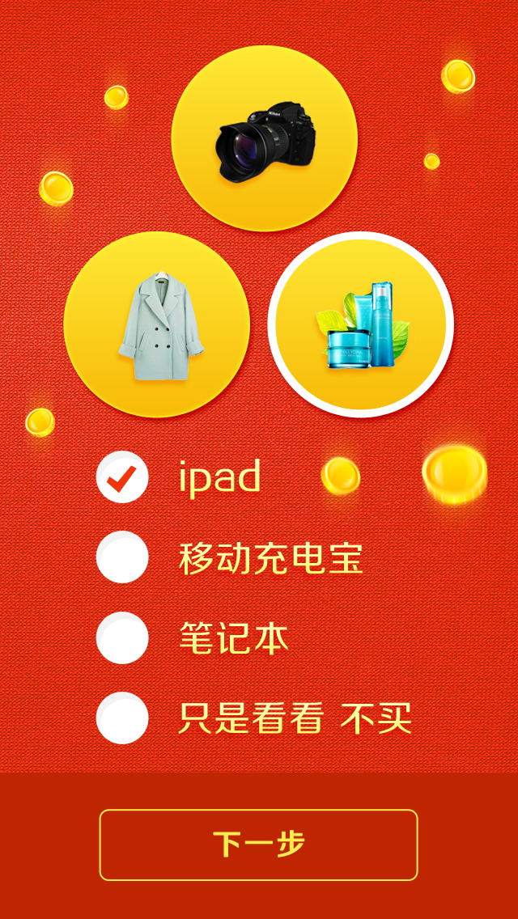
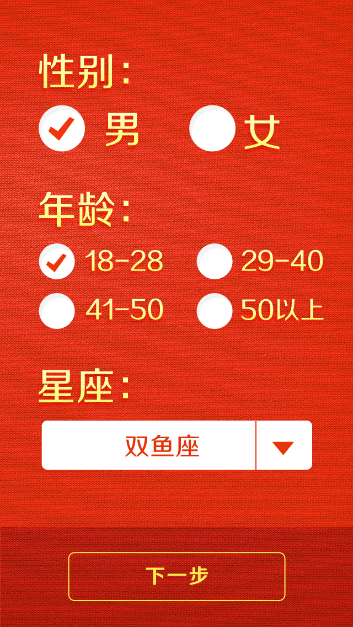
主体为首页虚拟金币为主体
信息选择页
金币主体跳出，物品淡出
背景金币淡出

Slide 3


隐晦分享提示
用户一个都没选择则出现此页
用户正常选择填写信息后逻辑跳转至结果页

Slide 4

首页
渐出
向下滑动进入答题页

Slide 5
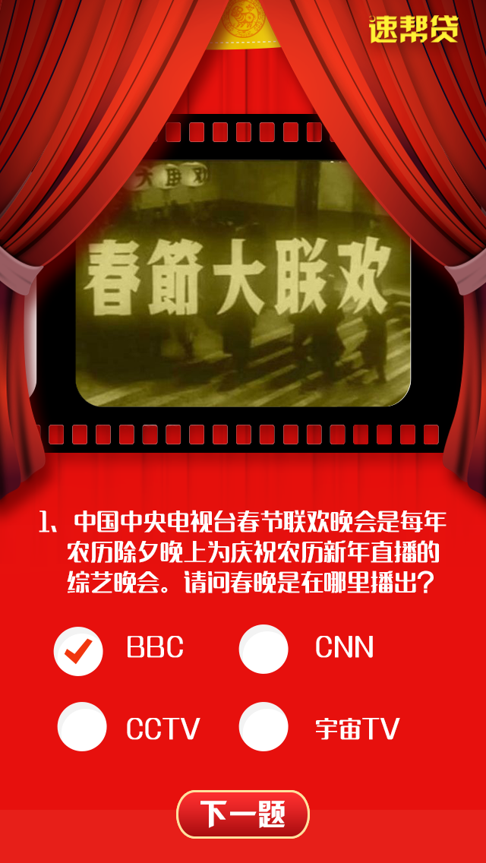
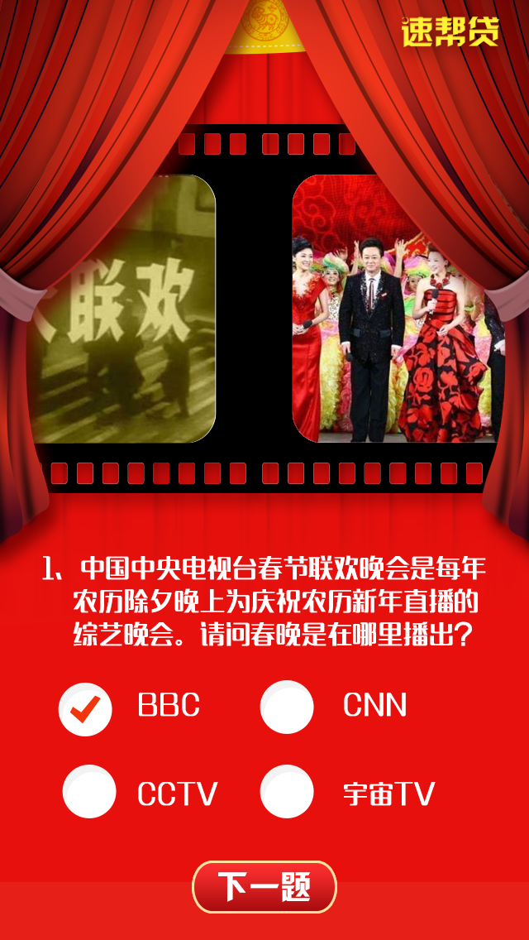
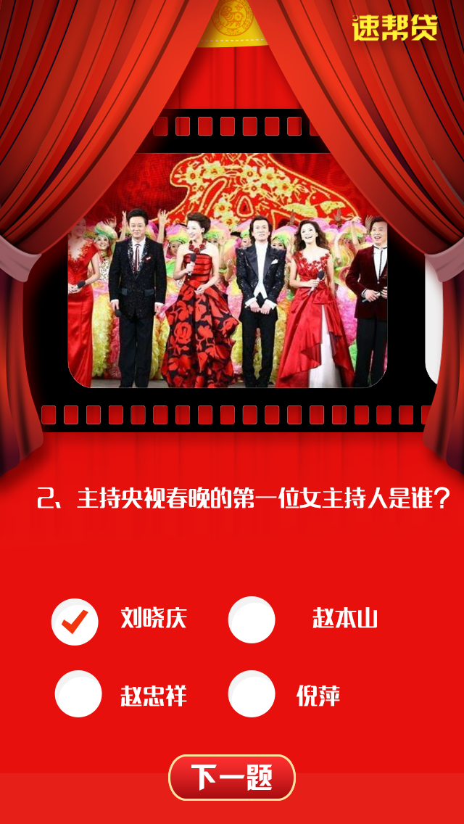
交互效果为胶片滚动效果，当用户点击下一题时胶片滚动至下一题
文案为淡入淡出

Slide 6
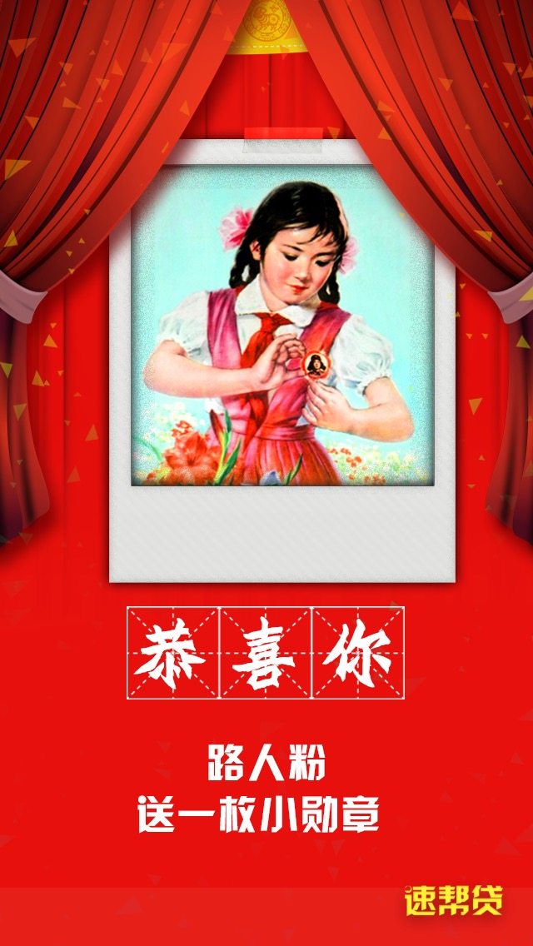
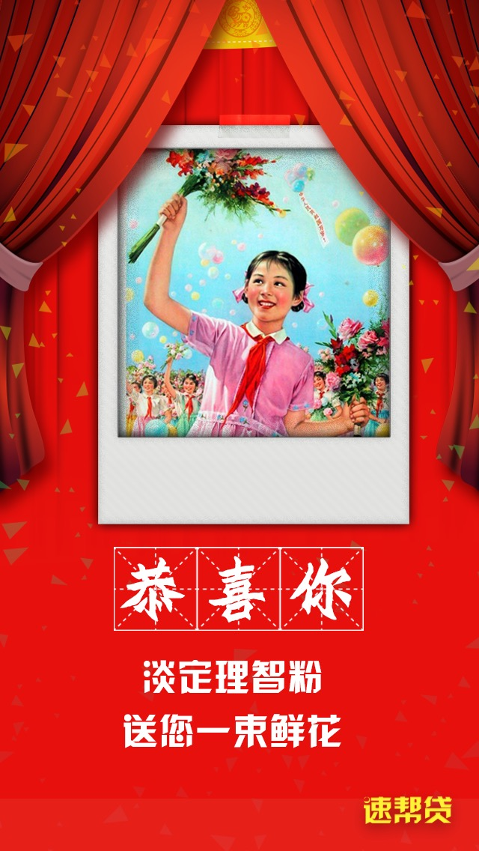
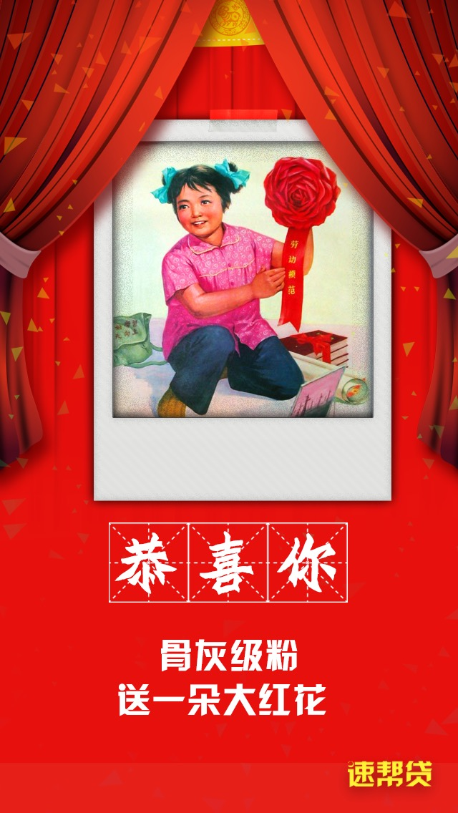
结果页
文案分阶段显示
后台会设定逻辑，答对多少题对应什么结果，用户并看不到自己答对了几题，从而激发用户反复浏览

Slide 7
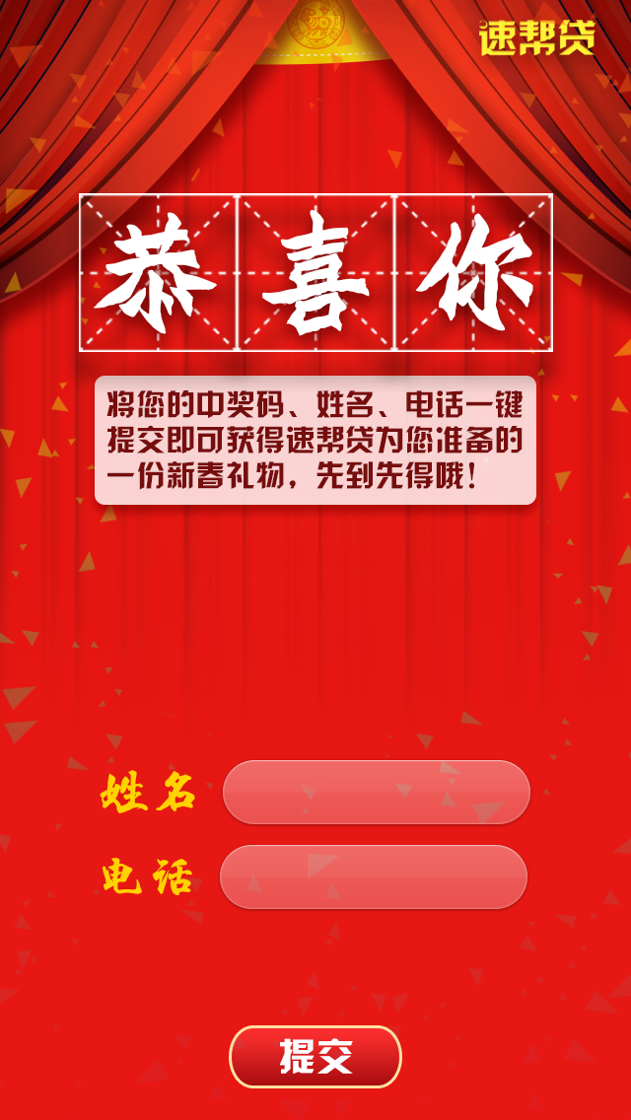
后台生成唯一识别码
每个ID只有一次中奖机会不会反复中奖，后台会设定中奖概率

Slide 8



首页
向上滑动
摇一摇提示
摇动手机，签筒相应的左右摇动

Slide 9

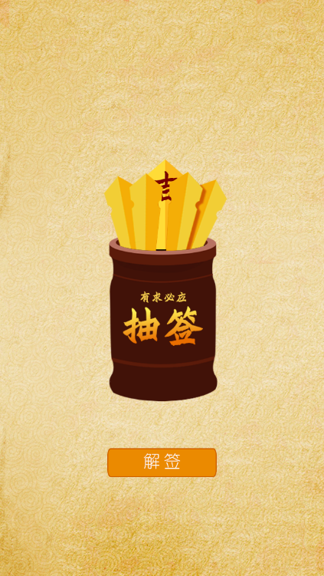
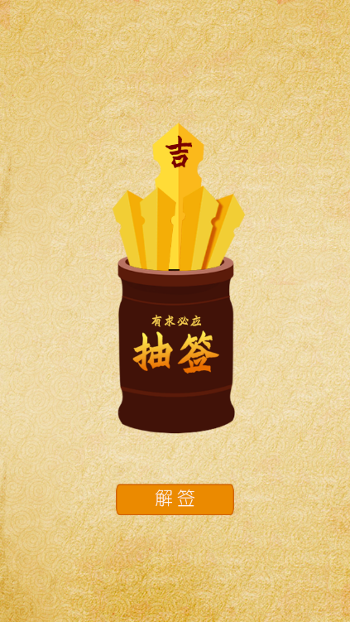
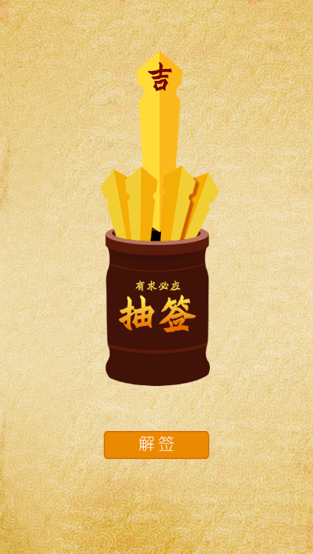
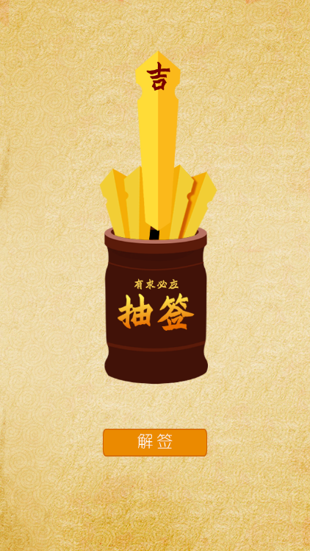
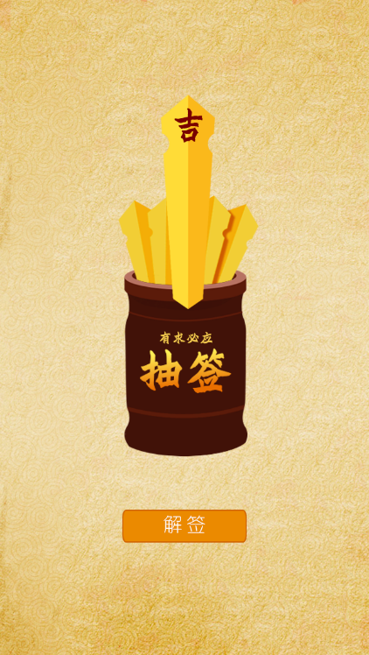
出签交互动画示意
点击解签，解签按钮淡出

Slide 10


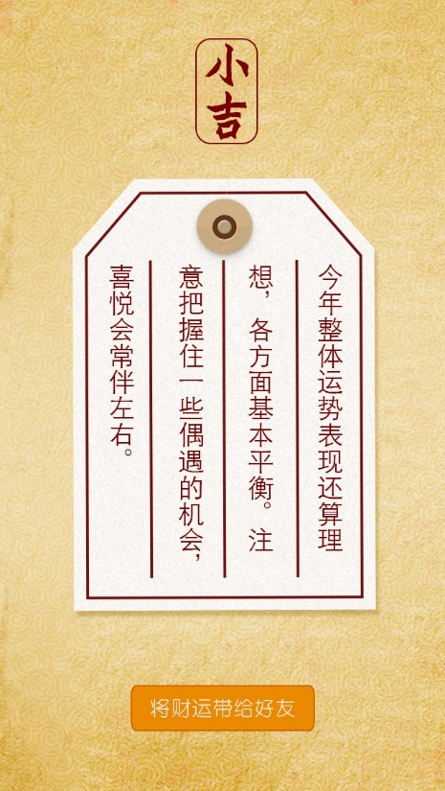
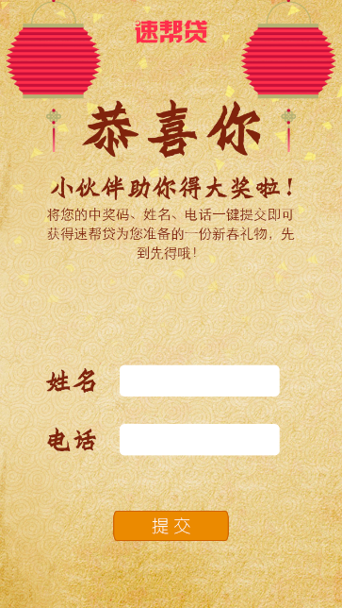
有好友点击但没中奖出现页面
结果页淡出
隐晦提示分享
有五位好友点击且中奖

Slide 11

好友在朋友圈点击页面

Slide 12




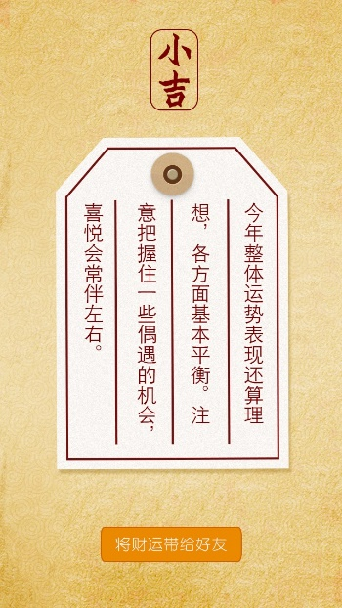


整体逻辑示意
有五名或以上好友点击但无中奖
好友点击出现画面
有好友点击且中奖

Slide 13







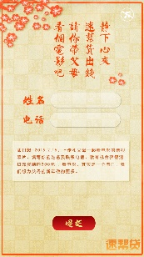




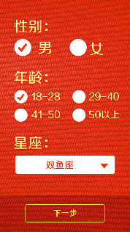








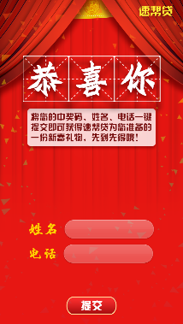




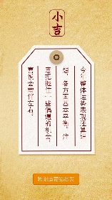



H5整体流程
独立页面，及分享至朋友圈或好友，点击进入为此H5，并不进入入口页面
滑动进入
分享至朋友圈或好友，点击进入为入口页面
由于H5释放节奏不同，在没相应H5没上线情况下用户滑动，进入预告页面
预告页为各个H5的首页加上线时间
独立页面，及分享至朋友圈或好友，点击进入为此H5，并不进入入口页面
好友点击页面

